Slide 1
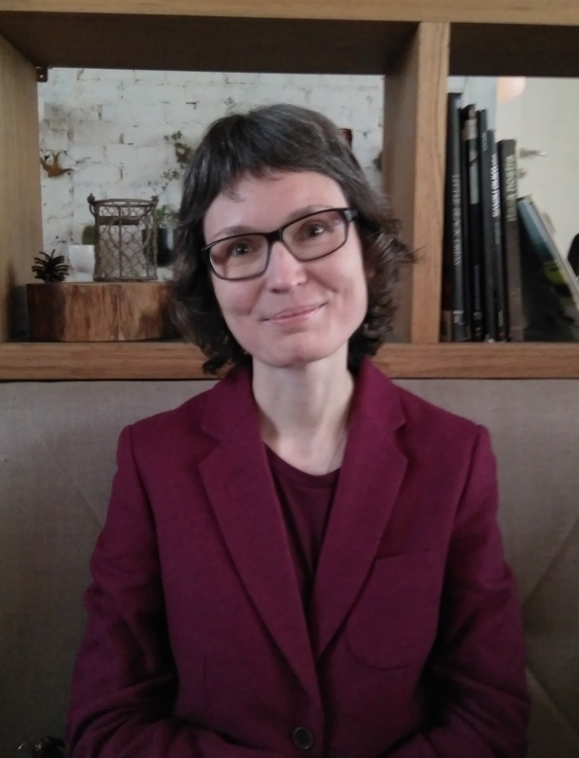
Свиридова Екатерина Александровна к.ю.н., доцент, доцент ДПРЭД Юридического факультета член Экспертного совета по качеству дополнительного образования руководитель научно – студенческого клуба «Цивилист» Стаж научно-педагогический деятельности 19 лет. Автор более 100 научных работ Сфера научных интересов: интеллектуальные права и их защита.

Slide 2
Участие в программах повышения квалификации
Участие в научно-исследовательских проектах в рамках сферы научных интересов
Правовое обеспечение законных прав и интересов граждан Российской Федерации при использовании информационных и цифровых технологий в киберпространстве».
Разработка предложений по созданию условий для развития устойчивой и безопасной информационно-телекоммуникационной инфраструктуры
Разработка единой системы оценки и управления результатами интеллектуальной деятельности (РИД) для нужд МЧС
Стимулирование и правовая поддержка развития инновационных и высокотехнологичных субъектов МСП путем обеспечения доступности кредитных ресурсов под залог объектов интеллектуальной собственности
Разработка единой системы оценки и управления результатами интеллектуальной деятельности
Теория правового регулирования искусственного интеллекта, роботов и объектов робототехники в Российской Федерации
Разработка и внедрение системы оценки и коммерциализации результатов научных исследований в российских научных организациях и организациях высшего образования
Разработка и внедрение системы оценки и коммерциализации результатов научных исследований в российских научных организациях и организациях высшего образования
Инновации в создании и деятельности малых предприятий при образовательном учреждении: совершенствование законодательства
Совершенствование законодательства об интеллектуальной собственности в области цифровых технологий
Подготовка научных публикаций в зарубежные издания
Современные методики подготовки юристов для финансово - экономической сферы
Роль научного руководителя в подготовке кадров высшей научной квалификации
Технологии проектного обучения
Корпоративный юрист: управленческие правомочия и контроль в корпорациях. Имущественная основа деятельности корпораций.

